Slide 1






$$y=dxe$$
$$d=a+b$$
$$e=b−c$$
$$a$$
$$b$$
$$c$$

Slide 2
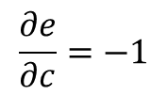
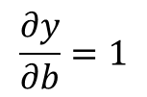
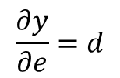
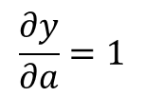
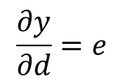
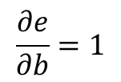
$$y=dxe$$
$$\frac{∂y}{∂d}=e$$
$$\frac{∂y}{∂e}=d$$
$$d=a+b$$
$$e=b−c$$
$$\frac{∂y}{∂a}=1$$
$$\frac{∂e}{∂b}=1$$
$$\frac{∂e}{∂c}=−1$$
$$\frac{∂y}{∂b}=1$$
$$a$$
$$b$$
$$c$$

Slide 3









$$W$$
$$z$$
$$\frac{∂z}{∂W}$$
$$\frac{∂s}{∂W}$$
$$z=Wx$$
$$\frac{∂z}{∂x}$$
$$x$$
$$\frac{∂s}{∂z}$$
$$\frac{∂s}{∂x}$$
Downstream gradients
Local gradients
Upstream gradients

